Slide 1
LỚP 1C
MÔN: TOÁN
Giáo Viên: Nguyễn Thị Thúy

Slide 2
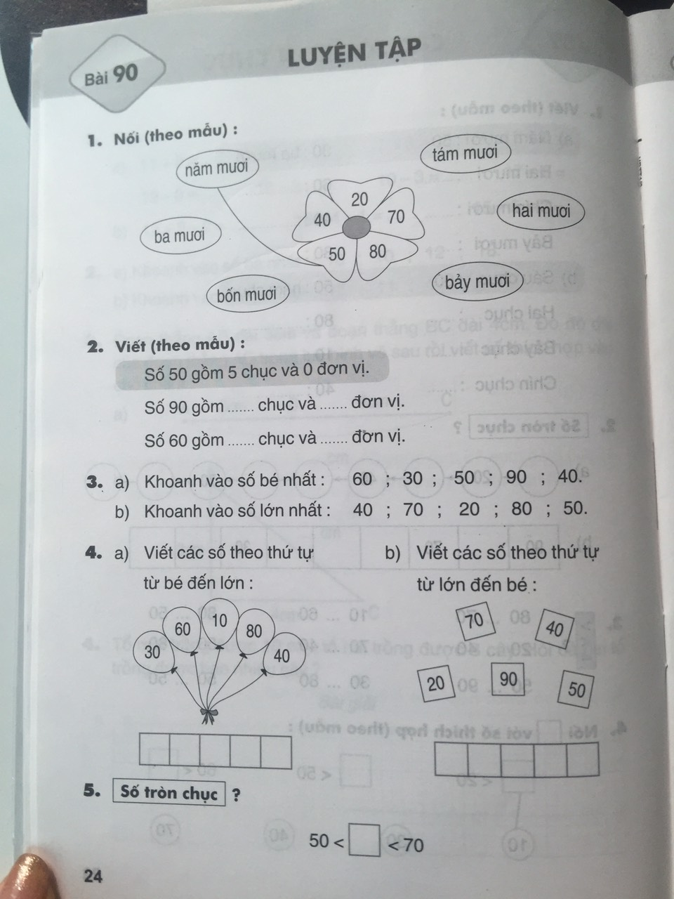

Slide 3
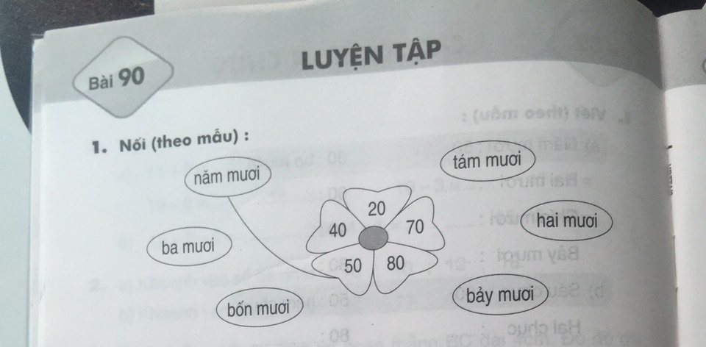

Slide 4
9
0
6
0

Slide 5
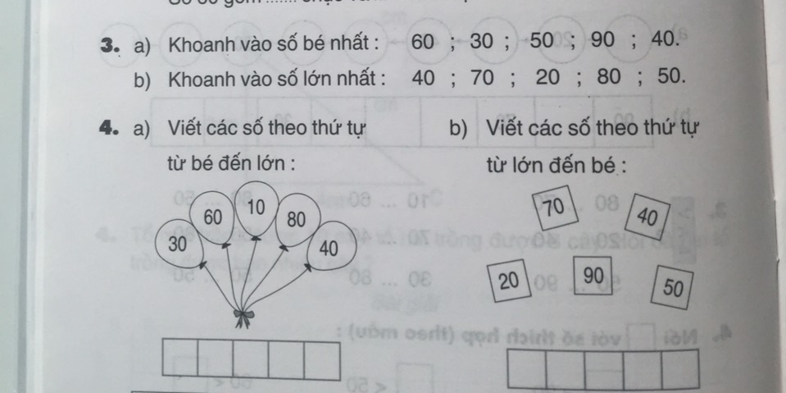
30
80

Slide 6
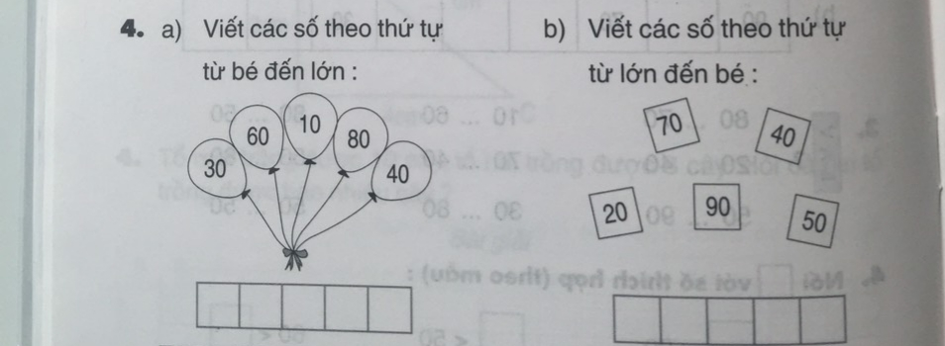
10
30
40
60
80
90
70
50
20
40

Slide 7
60

